Slide 1
Aljabar Boolean (Bag. 1)
Bahan Kuliah
Matematika Diskrit
Program Studi Manajemen Informatika
Fakultas Vokasi - UNESA

Slide 2
Pengantar
Aljabar Boolean ditemukan oleh George Boole, pada tahun 1854.
Boole melihat bahwa himpunan dan logika proposisi mempunyai sifat-sifat yang serupa (perhatikan kemiripan hukum-hukum aljabar logika dan hukum-hukum aljabar himpunan).
Dalam buku The Laws of Thought, Boole memaparkan aturan-aturan dasar logika.
Aturan dasar logika ini membentuk struktur matematika yang disebut aljabar Boolean.
Aplikasi: perancangan rangkaian pensaklaran, rangkaian digital, dan rangkaian IC (integrated circuit) komputer

Slide 3

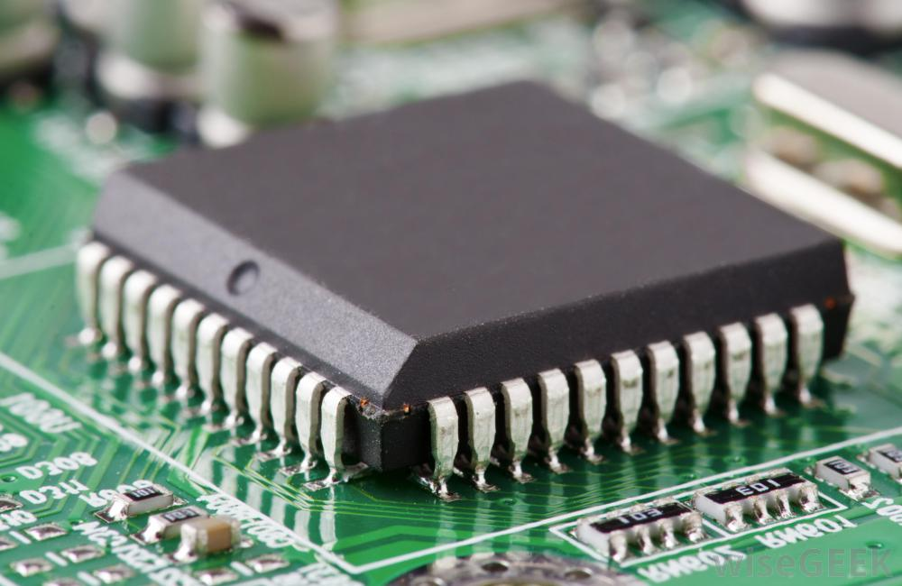
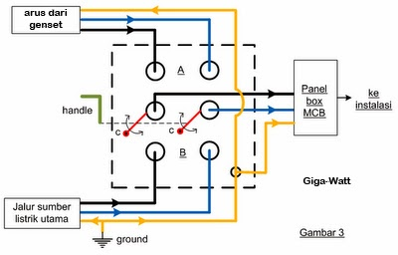
Peraga digital
Integarted Circuit (IC)
Jaringan saklar

Slide 4
Definisi Aljabar Boolean

Slide 5
Berhubung elemen-elemen B tidak didefinisikan nilainya (kita bebas menentukan anggota-anggota B), maka terdapat banyak sekali aljabar boolean.
Untuk mempunyai sebuah aljabar Boolean, orang harus memperlihatkan:
elemen-elemen himpunan B,
kaidah/aturan operasi untuk dua operator biner dan operator uner,
himpunan B, bersama-sama dengan dua operator tersebut, memenuhi keempat aksioma di atas

Slide 6
Aljabar himpunan dan aljabar logika proposisi juga merupakan aljabar Boolean karena memenuhi empat aksioma di atas.
Dengan kata lain, aljabar himpunan dan aljabar proposisi adalah himpunan bagian (subset) dari aljabar Boolean.
Pada aljabar proposisi misalnya:
- B berisi semua proposisi dengan n peubah.
- dua elemen unik berbeda dari B adalah T dan F,
- operator biner: ∨ dan ∧, operator uner: ~
- semua aksioma pada definisi di atas dipenuhi
Dengan kata lain <B, ∨, ∧, ~, F, T> adalah aljabar Booelan

Slide 7
Aljabar Boolean 2-Nilai
Merupakan aljabar Boolean yang paling popular, karena aplikasinya luas.
Pada aljabar 2-nilai:
(i) B = {0, 1},
(ii) operator biner: + dan ⋅, operator uner: ’
(iii) Kaidah untuk operator biner dan operator uner:
(iv) Keempat aksioma di atas dipenuhi

Slide 8
Ekspresi Boolean
Ekspresi Boolean dibentuk dari elemen-elemen B dan/atau peubah-peubah yang dapat dikombinasikan satu sama lain dengan operator +, ⋅, dan ’.
Contoh 1:
0
1
a
b
a + b
a ⋅ b
a’⋅ (b + c)
a ⋅ b’ + a ⋅ b ⋅ c’ + b’, dan sebagainya

Slide 9
Hukum-hukum Aljabar Boolean

Slide 10
Contoh 2: Buktikan bahwa untuk sembarang elemen a dan b dari aljabar Boolean maka kesamaaan berikut:
a + a’b = a + b dan a(a’ + b) = ab
adalah benar.
Penyelesaian:
(i) a + a’b = (a + ab) + a’b (Hukum Penyerapan)
= a + (ab + a’b) (Hukum Asosiatif)
= a + (a + a’)b (Hukum Distributif)
= a + 1 ⋅ b (Hukum Komplemen)
= a + b (Hukum Identitas)
(ii) a(a’ + b) = a a’ + ab (Hukum Distributif)
= 0 + ab (Hukum Komplemen)
= ab (Hukum Identitas)

Slide 11
Fungsi Boolean
Contoh-contoh fungsi Boolean:
f(x) = x
f(x, y) = x’y + xy’+ y’
f(x, y) = x’ y’
f(x, y) = (x + y)’
f(x, y, z) = xyz’
Setiap peubah di dalam fungsi Boolean, termasuk dalam bentuk komplemennya, disebut literal.
Fungsi h(x, y, z) = xyz’ terdiri dari 3 buah literal, yaitu x, y, dan z’.
Jika diberikan x = 1, y = 1, z = 0, maka nilai fungsinya:
h(1, 1, 0) = 1 ⋅1 ⋅ 0’ = (1 ⋅ 1) ⋅ 1 = 1 ⋅ 1 = 1

Slide 12
Latihan
Dengan menggunakan hukum-hukum aljabar Boolean, tentukan bentuk komplemen dari fungsi Boolean f(x,y,z) = x'y(x + z + yz’)
Jawaban:
f'(x,y,z) = (x’y (x + z + yz’))’
= (x’y)’+ (x + z + yz’)’ (Hukum De Morgan)
= (x + y’) + x’z'(yz’)’ (Hukum De Morgan)
= x + y’ + x’z’(y’ + z) (Hukum De Morgan)
= x + y’+ x’y’z’ + x’z’z (Hukum Distributif)
= x + y’+ x’y’z’ + 0
= x + y’+ x’y’z’

Slide 13
Latihan
Nyatakan fungsi Boolean f(x,y,z) = x’(x + y’ + z’) hanya dengan menggunakan operator + dan komplemen (‘) saja.
Jawaban:
f(x,y) = x’(x+y’+z’)
= x’x + x’y’ + x’z’
= 0 + x’y’ + x’z’
= x’y’ + x’z’
= (x+y)’ + (x+z)’

Slide 14
Bentuk Kanonik
Ekspresi Boolean yang menspesifikasikan suatu fungsi dapat disajikan dalam dua bentuk berbeda.
Pertama, sebagai penjumlahan dari hasil kali dan kedua sebagai perkalian dari hasil jumlah.
Contoh 3:
f(x, y, z) = x’y’z + xy’z’ + xyz
dan
g(x, y, z) = (x + y + z)(x + y’ + z)(x + y’ + z’)(x’ + y + z’)(x’ + y’ + z)
adalah dua buah fungsi yang sama.

Slide 15
Minterm: suku (term) di dalam ekspresi boolean mengandung literal yang lengkap dalam bentuk hasil kali
Maxterm: suku (term) di dalam ekspresi boolean mengandung literal yang lengkap dalam bentuk hasil jumlah.
Contoh 4:
f(x, y, z) = x’y’z + xy’z’ + xyz → 3 buah minterm: x’y’z, xy’z’, xyz
g(x, y, z) = (x + y + z)(x + y’ + z)(x + y’ + z’)(x’ + y + z’)(x’ + y’ + z)
→ 5 buah maxterm: (x + y + z), (x + y’ + z), (x + y’ + z’),
(x’ + y + z’), dan (x’ + y’ + z)

Slide 16
Misalkan peubah (variable) fungsi Boolean adalah x, y, dan z
Maka:
x’y → bukan minterm karena literal tidak lengkap
y’z’ → bukan minterm karena literal tidak lengkap
xy’z, xyz’, x’y’z → minterm karena literal lengkap
(x + z) → bukan maxterm karena literal tidak lengkap
(x’ + y + z’) → maxterm karena literal lengkap
(xy’ + y’ + z) → bukan maxterm
Ekspresi Boolean yang dinyatakan sebagai penjumlahan dari satu atau lebih minterm atau perkalian dari satu atau lebih maxterm disebut dalam bentuk kanonik.

Slide 17
Jadi, ada dua macam bentuk kanonik:
Penjumlahan dari hasil kali (sum-of-product atau SOP)
Perkalian dari hasil jumlah (product-of-sum atau POS)
Fungsi f(x, y, z) = x’y’z + xy’z’ + xyz dikatakan dalam bentuk SOP
Fungsi g(x, y, z) = (x + y + z)(x + y’ + z)(x + y’ + z’)(x’ + y + z’)(x’ + y’ + z)
dikatakan dalam bentuk POS

Slide 18
Cara membentuk minterm dan maxterm:
Untuk minterm, setiap peubah yang bernilai 0 dinyatakan dalam bentuk komplemen, sedangkan peubah yang bernilai 1 dinyatakan tanpa komplemen.
Sebaliknya, untuk maxterm, setiap peubah yang bernilai 0 dinyatakan tanpa komplemen, sedangkan peubah yang bernilai 1 dinyatakan dalam bentuk komplemen.

Slide 19
Cara membentuk minterm dan maxterm dari tabel kebenaran untuk dua peubah:

Slide 20
Cara membentuk minterm dan maxterm dari tabel kebenaran untuk tiga peubah:

Slide 21
Jika diberikan sebuah tabel kebenaran, kita dapat membentuk fungsi Boolean dalam bentuk kanonik (SOP atau POS) dari tabel tersebut dengan cara:
- mengambil minterm dari setiap nilai fungsi yang bernilai 1 (untuk SOP)
atau
- mengambil maxterm dari setiap nilai fungsi yang bernilai 0 (untuk POS).

Slide 22
Contoh 5: Tinjau fungsi Boolean yang dinyatakan oleh Tabel di bawah ini. Nyatakan fungsi tersebut dalam bentuk kanonik SOP dan POS
Penyelesaian:
SOP
Kombinasi nilai-nilai peubah yang menghasilkan nilai fungsi sama dengan 1 adalah 001, 100, dan 111, maka fungsi Booleannya dalam bentuk kanonik SOP adalah
f(x, y, z) = x’y’z + xy’z’ + xyz
atau (dengan menggunakan lambang minterm),
f(x, y, z) = m₁ + m₄ + m₇ = ∑ (1, 4, 7)

Slide 23
POS
Kombinasi nilai-nilai peubah yang menghasilkan nilai fungsi sama dengan 0 adalah 000, 010, 011, 101, dan 110, maka fungsi Booleannya dalam bentuk kanonik POS adalah
f(x, y, z) = (x + y + z)(x + y’+ z)(x + y’+ z’)(x’+ y + z’)(x’+ y’+ z)
atau dalam bentuk lain,
f(x, y, z) = M₀ M₂ M₃ M₅ M₆ = ∏(0, 2, 3, 5, 6)

Slide 24
Contoh 6: Nyatakan fungsi Boolean f(x, y, z) = x + y’z dalam bentuk kanonik SOP dan POS.
Penyelesaian:
(a) SOP
Lengkapi terlebih dahulu literal untuk setiap suku agar jumlahnya sama.
x = x(y + y’)
= xy + xy’
= xy (z + z’) + xy’(z + z’)
= xyz + xyz’ + xy’z + xy’z’
dan
y’z = y’z (x + x’) = xy’z + x’y’z
Jadi f(x, y, z) = x + y’z
= xyz + xyz’ + xy’z + xy’z’ + xy’z + x’y’z
= x’y’z + xy’z’ + xy’z + xyz’ + xyz
atau f(x, y, z) = m₁ + m₄ + m₅ + m₆ + m₇ = Σ (1,4,5,6,7)

Slide 25
(b) POS
f(x, y, z) = x + y’z
= (x + y’)(x + z)
Lengkapi terlebih dahulu literal pada setiap suku agar jumlahnya sama:
x + y’ = x + y’ + zz’
= (x + y’ + z)(x + y’ + z’)
x + z = x + z + yy’
= (x + y + z)(x + y’ + z)
Jadi, f(x, y, z) = (x + y’ + z)(x + y’ + z’)(x + y + z)(x + y’ + z)
= (x + y + z)(x + y’ + z)(x + y’ + z’)
atau f(x, y, z) = M₀M₂M₃ = ∏(0, 2, 3)

Slide 26
Contoh 7: Nyatakan fungsi Boolean f(x, y, z) = xy + x’z dalam bentuk kanonik POS.
Penyelesaian:
f(x, y, z) = xy + x’z
= (xy + x’) (xy + z)
= (x + x’) (y + x’) (x + z) (y + z)
= (x’ + y) (x + z) (y + z)
Lengkapi literal untuk setiap suku agar jumlahnya sama:
x’ + y = x’ + y + zz’ = (x’ + y + z) (x’ + y + z’)
x + z = x + z + yy’ = (x + y + z) (x + y’+ z)
y + z = y + z + xx’ = (x + y + z) (x’ + y + z)
Jadi, f(x, y, z) = (x + y + z) (x + y’+ z) (x’+ y + z) (x’ + y + z’)
atau f(x, y, z) = M₀ M₂M₄ M₅ = ∏ (0,2,4,5)

Slide 27
Latihan
Nyatakan fungsi Boolean f(x,y,z) = x'y + y'z dalam bentuk kanonik SOP dan POS
Jawaban:
(a) SOP
Lengkapi terlebih dahulu literal untuk setiap suku agar jumlahnya sama
x'y = x' y (z + z' )
= x' yz + x'yz'
y'z = y'z (x+x')
= xy'z + x'y'z
sehingga f(x,y,z) = x'yz + x' yz' + xy'z + x'y'z
atau f(x,y,z) = m₃ + m₂ + m₅ +m₁ = Σ(1,2,3,5)

Slide 28
(b) POS
Dari jawaban yang diperoleh melalui langkah (a) dan menggunakan konversi antar kanonik menggunakan hukum De Morgan, maka
f(x,y,z) = (f '(x,y,z))'
f(x,y,z) = (0,4,6,7) = (x + y + z)(x’ + y + z)(x’ + y’ + z)(x’ + y’ + z')

Slide 29
Konversi Antar Bentuk Kanonik
Misalkan f adalah fungsi Boolean dalam bentuk SOP dengan tiga peubah:
f(x, y, z) = Σ (1, 4, 5, 6, 7)
dan f ’adalah fungsi komplemen dari f,
f ’(x, y, z) = Σ (0, 2, 3) = m₀+ m₂ + m₃
Dengan menggunakan hukum De Morgan, kita dapat memperoleh fungsi f dalam bentuk POS:
f (x, y, z) = (f ’(x, y, z))’ = (m₀ + m₂ + m₃)’ = m₀’ . m₂’ . m₃’
= (x’y’z’)’ (x’y z’)’ (x’y z)’
= (x + y + z) (x + y’ + z) (x + y’ + z’)
= M₀ M₂ M₃ = ∏ (0,2,3)
Jadi, f(x, y, z) = Σ (1, 4, 5, 6, 7) = ∏ (0,2,3).
Kesimpulan: m_{j}’ = M_{j}

Slide 30
Rangkaian Logika
Fungsi Boolean dapat juag direpresentasikan dalam bentuk rangkaian logika.
Ada tiga gerbang logika dasar: gerbang AND, gerbang OR, dan gerbang NOT

Slide 31
Contoh 8: Nyatakan fungsi f(x, y) = xy + x’y ke dalam rangkaian logika.
Penyelesaian: Ada beberapa cara penggambaran
Cara pertama:
Cara kedua:
Cara ketiga:

Slide 32
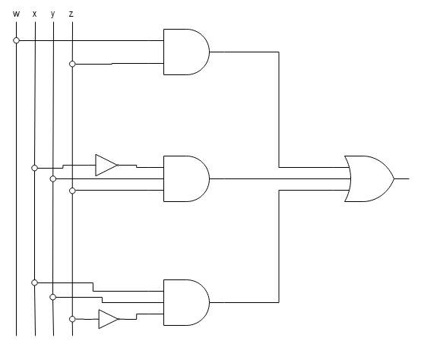
Contoh 9. Nyatakan f(w, x, y, z) = wz + x’yz + xyz’ dalam rangkaian logika
Jawaban:

Slide 33

Gerbang logika turunan: NAND, NOR, XOR, dan XNOR

Slide 34
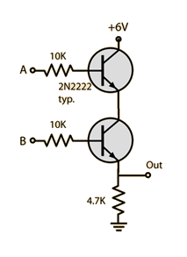
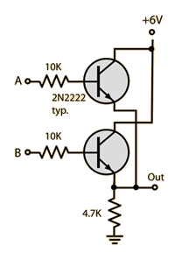
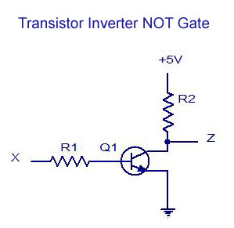
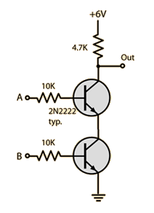
Transistor untuk gerbang logika
AND
OR
NOT
NAND
Sumber gambar: http://hyperphysics.phy-astr.gsu.edu/hbase/electronic/trangate.html#c3

Slide 35
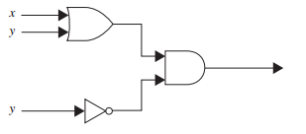
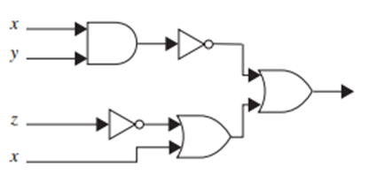
Latihan
Carilah keluaran dari rangkaian-rangkaian logika berikut!
a) b)

Slide 36
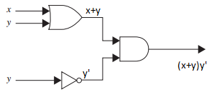
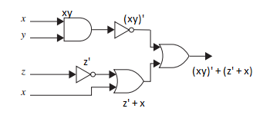
Jawaban:
a) b)

Slide 37
Latihan
Sistem penerangan jalan mengatur nyala atau tidaknya lampu berdasarkan tiga faktor, yaitu switch/tombol, timer, dan sensor cahaya. Ketika switch dinyalakan, lampu pasti akan menyala. Ketika switch tidak dinyalakan, lampu akan menyala hanya jika timer menunjukkan waktu malam dan sensor cahaya menangkap sedikit cahaya. Buatlah fungsi Boolean dan rangkaian logika untuk sistem penerangan jalan ini dengan permisalan x sebagai switch, y sebagai timer, dan z sebagai sensor cahaya!
Jawaban:
x = Switch, bernilai 1 jika dinyalakan dan bernilai 0 jika dimatikan
y = Timer, bernilai 1 jika malam hari dan bernilai 0 jika siang hari
z = Sensor cahaya, bernilai 1 jika menangkap banyak cahaya dan bernilai 0 jika menangkap sedikit cahaya

Slide 38

Karena ketika switch dinyalakan lampu pasti akan menyala, maka berlaku f(x,y,z) = x.
Ketika switch dimatikan, lampu akan menyala hanya jika timer menunjukkan malam hari dan sensor cahaya menangkap sedikit cahaya, maka berlaku f(x,y,z) = x + yz’.
Sehingga, susunan rangkaian logika dari fungsi Boolean tersebut adalah

Slide 39
Bersambung ke Bagian 2

